Slide 1


Soluciones a la
POBREZA ENERGÉTICA
10 de diciembre de 2014

Slide 2
1. El punto de partida
La perspectiva exclusivamente térmica no es suficiente. Hay que añadir otros elementos y por tanto otros insumos: gas, electricidad, agua, internet,…
Incorporar el factor cultura energética ( Hábitos de consumo).
La lectura es más energética que de pobreza..

Slide 3
Ampliación temario FPB electricidad
Intervención en 180 viviendas y medición de resultados.
Impacto social y económico.
Estudio de extensión:
  Lucha pobreza energética.
  Estudio mercado normalizado.
Proyecto de certificación educativa.
Extensión: 1000 viviendas, pobreza energética.
45
90
45

Slide 4
2. Enfocarlo desde la pobreza
(no desde el consumo)
En términos de renta el umbral de pobreza se fija en el 60% de la mediana de los ingresos por unidad de consumo (Eurostat).
Encuesta de Condiciones de Vida (ECV), INE 2013.
  21,6% de la población por debajo del umbral de la pobreza. 10.000.000 de personas.
  7.040 € es el umbral para una persona. Un hogar con dos adultos 10.560 €. Una familia de dos adultos y dos niños 14.784 €.

Slide 5
Indicador AROPE
At Risk of Poverty and/or Exclusion
Personas por debajo del umbral de la pobreza.
Carencia material severa. Población que vive en hogares que carecen al menos de cuatro conceptos de los nueve siguientes:
1) no tener retrasos en el pago del alquiler, hipoteca, recibos relacionados con la vivienda o compras a plazos
2) mantener la vivienda con una temperatura adecuada durante los meses fríos
3) hacer frente a gastos imprevistos
4) una comida de carne, pollo o pescado cada dos días
5) ir de vacaciones fuera de casa, al menos una semana al año
6) un coche
7) una lavadora
8) una televisión a color
9) un teléfono
Personas que viven en hogares con muy baja intensidad de trabajo. Personas hasta 60 años que viven en hogares en los que los adultos han trabajado menos del 20% de su potencial total de trabajo.
28.0 % 13.000.000 de personas

Slide 6
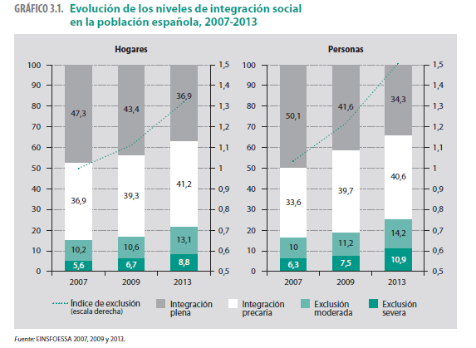
Indice FOESSA
11.700.000
de personas

Slide 7
La pobreza se ha hecho
Más extensa; de acuerdo a la Encuesta de Condiciones de Vida (INE) hemos pasado de una tasa de pobreza del 19,7 % en 2007 al 21,6% en 2013. Del 16,3% al 25,1% según FOESSA.
Más intensa; en los últimos cinco años el umbral de la pobreza ha pasado de 7.714€ a 7.040 € anuales para una persona y de 16.199 € a 14.784€ para una familia con dos adultos y dos niños-. Los pobres son “más pobres”.
Más crónica; el mayor ajuste se ha producido en los hogares con menores rentas, lo que ha hecho que se dispare la desigualdad y, teniendo en cuenta otros periodos de recesión, no se volverán a recuperar los niveles anteriores al proceso de destrucción de empleo-.

Slide 8
La pobreza energética es una consecuencia de la pobreza, no un hecho con entidad propia
7 millones
gastan más del 10%
13 millones
AROPE
11,7 millones
FOESSA
10 millones
Debajo del umbral
4,3 millones
No mantienen 18º-21º

Slide 9
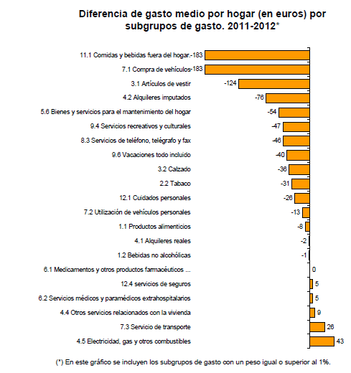
Encuesta de Presupuestos Familiares
2011-12
3. ¿Cómo funciona en las familias?

Slide 10
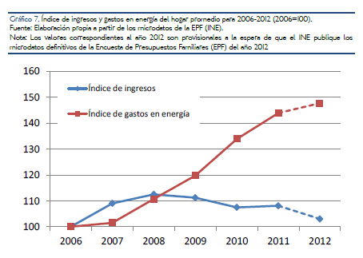
Fuente: ACA 2104

Slide 11
4. Consecuencias
Cortes de suministros domésticos
Electricidad
  ENDESA e Iberdrola. 1.112.934 en 2012 (80% del mercado). Aproximadamente 1,4 millones de cortes domésticos.
  931.236 en 2013. Aproximadamente 1.165.000 cortes domésticos.
Agua
500.000 avisos de corte en 2013. Asociación Española de Operadores Públicos de Abastecimiento y Saneamiento (AEROPAS)

Slide 12
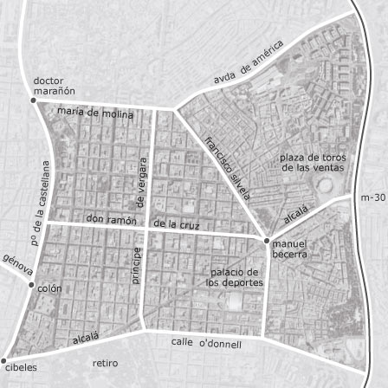
Esperanza de vida
San Fermín
Esperanza de vida hombres
72,8 años
6,1
Salamanca
Esperanza de vida hombres
78,9 años
7,3
Orcasur
Esperanza de vida hombres
71,6 años
Ayuntamiento de Madrid, 2007
(Informe previo a la crisis)

Slide 13
5. Propuestas actuales de solución
1. Bono social. Es una tarifa con un descuento DEL 25% fijado por el gobierno sobre el Precio Voluntario Pequeño Consumidor (PVPC)
¿Quién puede acogerse a la Tarifa Último Recurso para consumidores Vulnerables?
Hogares con una potencia contratada inferior a 3kW: si la dirección del punto de suministro es la vivienda habitual del cliente, y dispone de una potencia < a 3kW. .
Pensionistas con 60 o más años que perciban pensión mínima por jubilación, incapacidad permanente o viudedad.
Familias numerosas.
Familias con todos sus miembros en situación de desempleo.

Slide 14
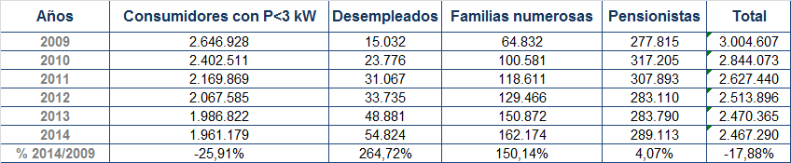
Evolución del Bono Social
FUENTE: CNMC

Slide 15
Otras Líneas
Programa PAREER (IDEA).
Programas de CCAA y ayuntamientos
  Rehabilitación de edificios: años 40, 50, 60
  Apoyo al cambio de ventanas
  Apoyo a la compra de electrodomésticos
Efecto Mateo

Slide 16
6. ¿Se pueden reorientar las políticas?
Reorientar el Bono social:
  Solicitud por criterio de renta:
  Acciones:
    Microintervenciones
    Reducción de tarifa
Abrir líneas sociales para otros insumos: aguas, gas, internet.
Política de tarifa diferenciada.
Aprovechar los objetivos del periodo europeo (2015-20).

Slide 17
Ampliación temario FPB electricidad
Intervención en 180 viviendas y medición de resultados.
Impacto social y económico.
Estudio de extensión:
  Lucha pobreza energética.
  Estudio mercado normalizado.
Proyecto de certificación educativa.
Extensión: 1000 viviendas, pobreza energética.
45
90
45

Slide 18
Objetivos UE 2020
1. Empleo
  empleo para el 75% de las personas de 20 a 64 años.
2. I+D
  inversión del 3% del PIB de la UE en I+D.
3. Cambio climático y sostenibilidad energética
  emisiones de gases de efecto invernadero un 20% (o un 30% si se dan las condiciones) menores a los niveles de 1990 .
  20% de energías renovables .
  aumento del 20 % de la eficiencia energética .
4. Educación
  tasas de abandono escolar prematuro por debajo del 10% .
  al menos un 40% de las personas de 30 a 34 años de edad deberán completar estudios de nivel terciario .
5. Luchar contra la pobreza y la exclusión social
  reducir al menos en 20 millones el número de personas en situación o riesgo de pobreza y exclusión social .

